Slide 1
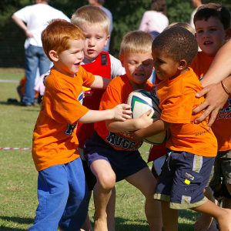
Positieve Sportcultuur
Voorlichting ouders/verzorgers

Slide 2
De Sport
Volgens de legende ontstond rugby in 1823 tijdens een voetbalmatch op een school in het stadje Rugby in Engeland. Een jongeman, William Webb Ellis genaamd, nam de bal op met zijn handen en begon daarmee in de richting van het doel van de tegenstander te lopen.
Twee eeuwen later is rugby een van de populairste sporten ter wereld geworden, met miljoenen spelers, toeschouwers en fans. Rugby wordt gekenmerkt door een unieke mentaliteit die zich ontwikkeld heeft door de jaren heen. Het spel wordt niet alleen gespeeld volgens de regels, maar ook binnen de geest van de regels. Door discipline, beheersing en een wederzijds respect wordt een vriendschap en een gevoel voor ‘fair play’ ontwikkeld die rugby typeren. Van de speelplaats op school tot de finale van de Wereldbeker Rugby biedt Rugby Union een uitzonderlijke en uiterst deugddoende ervaring voor iedereen die bij het spel betrokken is

Slide 3
De Kernwaarden
Passie, integriteit, solidariteit, discipline en respect. Deze zijn gekend als de World Rugby waarden en zijn geïntegreerd in het ‘World Rugby Playing Charter’. Dit document moet ervoor zorgen dat het rugby zijn unieke karakter behoud zowel op als naast het veld.
De kernwaarden zorgen ervoor dat deelnemers het karakter van het spel begrijpen. Het onderscheidt rugby van andere sporten en wordt gespeeld door mensen van allerlei vormen en grootte
Het ‘World Rugby Playing Charter’ maakt deel uit van de World Rugby spelregels en kan gedownload worden vanaf de website www.worldrugby.org/laws

Slide 4
De club (invullen door club)
Voeg hier de specifieke informatie over de club die interessant is voor spelers/ouders:
Geschiedenis
Cultuur en omgangsvormen
Huidige ontwikkelingen en ambitie
Jeugdbeleid
Contactpersonen
Vrijwilligers(beleid)
Tip: nodig de ouders uit om deel te worden van de club maar dwing ze niet om vrijwilliger te worden. Wees een club waar ouders zich prettig voelen (ook als ze het druk denken te hebben).

Slide 5
De teams
Geef hier uitleg over de verschillende teams en/of afdelingen binnen de club.
Jeugd
Dames
Heren
Veteranen/Social Rugby/Walking rugby/Touch rugby/etc
Geef specifieke uitleg over het team waar de spelers in zitten
Trainingstijden en wedstrijden
Coaches en begeleiders
Communicatie en afspraken

Slide 6
De Teamregels

Slide 7
De Spelregels
Het doel van het spel bij rugby is om een bal over de doellijn van de tegenstander te dragen en die daar tegen de grond te drukken.
Eenvoudig dus … maar ingewikkeld
Filmpje toevoegen

Slide 8
Quiz De Spelregels
Vraag 1 – balbehandeling
De bal mag op de volgende manieren naar voren worden gebracht:
Schoppen Blijf zitten
Gooien Ga staan
Rennen Linker arm omhoog
Rollen Rechter arm omhoog

Slide 9
Quiz De Spelregels
Vraag 2 - Contact
De aanvaller met de bal mag op de volgende wijze afgestopt worden:
Pootje haken Blijf zitten
Tackelen met de armen Ga staan
Schouder duw Linker arm omhoog
Bal afpakken Rechter arm omhoog

Slide 10
Quiz De Spelregels
Vraag 3 – Offside/Buitenspel
Een speler kan op de volgende momenten offside/buitenspel staan:
Bij een kick-off Blijf zitten
Tijdens een tackle Ga staan
Bij een ruck/maul Linker arm omhoog
Tijdens een scrum Rechter arm omhoog

Slide 11
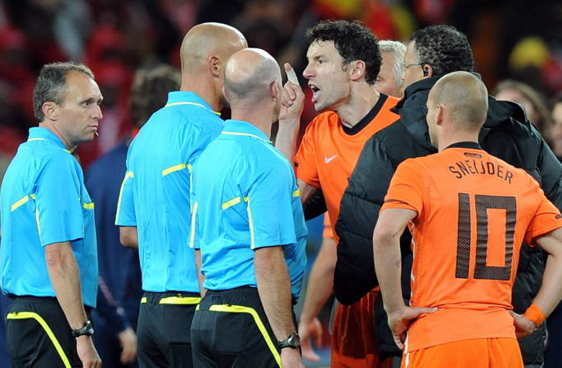
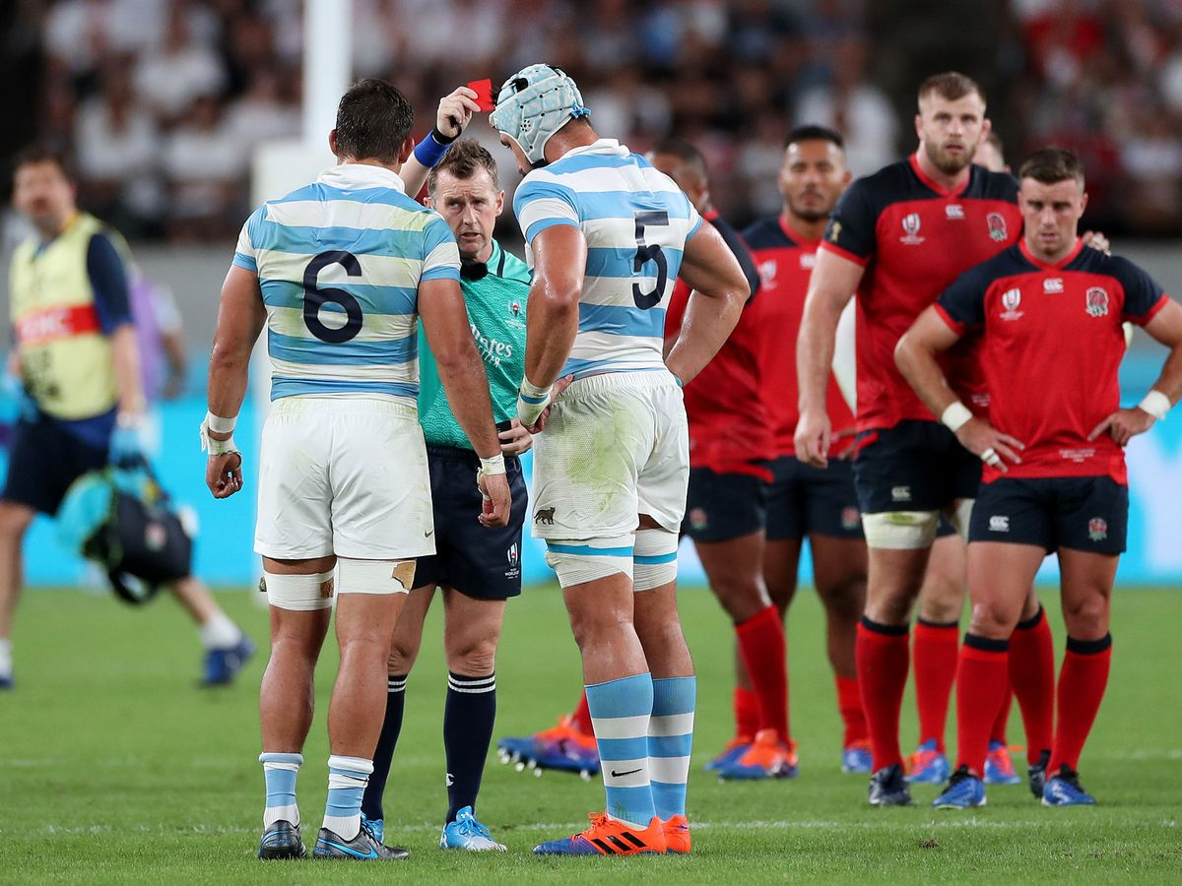
Quiz De scheidsrechter
Vraag 4: Welke is de rugby scheidsrechter?
Zitten
Staan

Slide 12
De Spelprincipes
Rugby is een spel van aanvallen en ontwijken; eenmaal men in balbezit is, is het doel om met de bal vooruit te geraken (door het dragen of schoppen) in het speelveld van de tegenstander en uiteindelijk punten te scoren.
Het is belangrijk voor iedereen om de fundamentele beginselen van Rugby te begrijpen en welk verband zij hebben met de vaardigheden die nodig zijn om Rugby te spelen.

Slide 13
De toeschouwer – een definitie
Toe·schou·wer (de; m,v; meervoud: toeschouwers)
iemand die aandachtig naar iets kijkt
(in het meervoud) publiek
Sup·por·ter (de; m,v; meervoud: supporters)
iemand die een sportclub aanmoedigt; = aanhanger

Slide 14
De toeschouwer
Toe·schou·wer
Waar kijk je naar?
Sup·por·ter (de; m,v; meervoud: supporters)
Hoe moedig je aan?

Slide 15
Positieve sportcultuur

Slide 16
Quiz -Waar kijk je naar?
Vraag 1 – Principes
Welk onderdeel hoort niet thuis in het rijtje van spelprincipes?
Ga vooruit Blijf zitten
Winnen of verliezen Ga staan
Strijd om de bal Linker arm omhoog
Oefen druk uit Rechter arm omhoog
Tip:
Kijk of je de kernwaarden van de sport terug ziet in het spel.

Slide 17
Quiz - Hoe moedig je aan?
Vraag 2 – Supporters
Hoe moet je niet aanmoedigen langs de lijn?
Aanmoedigen Blijf zitten
Applaudisseren Ga staan
Aanwijzingen roepen Linker arm omhoog
Bemoeien met de coach Rechter arm omhoog
Tip:
Applaudisseer ook voor mooie actie van de tegenstander.

Slide 18
Huiswerk
Klik hier voor online brochure

Slide 19
Samenvatting
Benoem nog eens de belangrijke zaken die besproken zijn in deze bijeenkomst.
Laat in ieder geval de volgende onderwerpen voorbij komen:
De club
Kernwaarden
Spelprincipes
De toeschouwer
Vrijwilligers/Hulp

